Slide 1
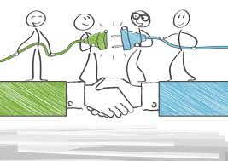

Slide 4
1.2

Slide 7
1.2.1

Slide 9
1.2.2

Slide 10
1.2.3

Slide 12
1.2.4

Slide 14
1.2.5

Slide 15
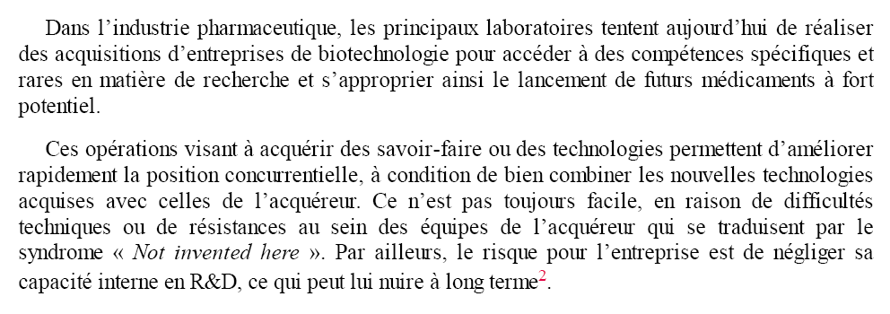

Slide 16
1.2.6

Slide 19
2

Slide 21
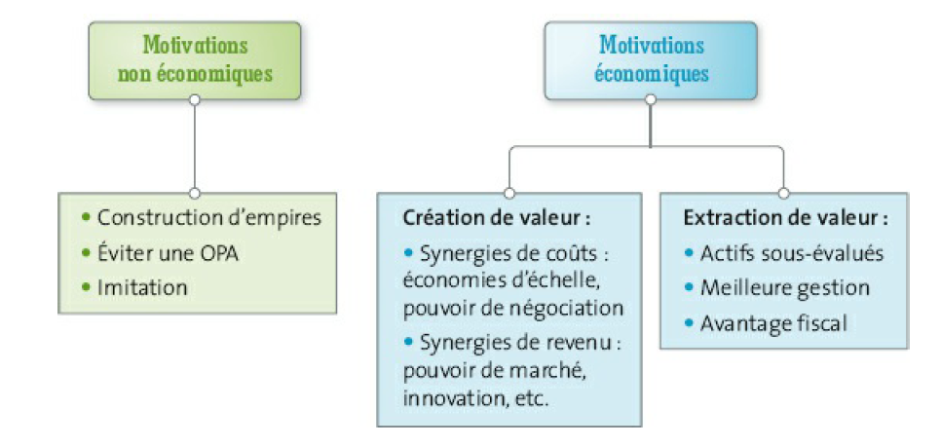

Slide 22
2-1
2.1.1

Slide 23
2.1.2

Slide 24
2.1.3

Slide 26
2.1.4

Slide 27
2.1.5

Slide 28
2-2
2.2.1

Slide 29
2.2.2

Slide 30
2.2.3

Slide 31
3

Slide 32
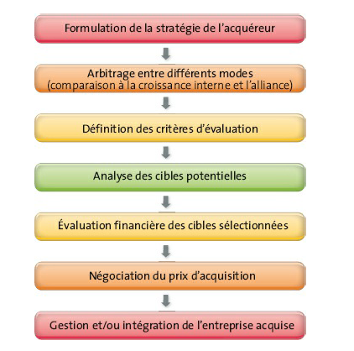

Slide 33
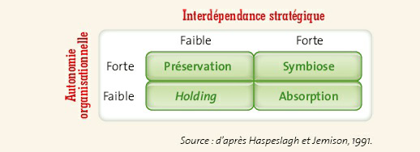
4

Slide 37
Merci pour votre attention

